Slide 1
DE L’AUTO FORMATION A L’EXPERTISE:
VALORISER LES COMPÉTENCES
POUR MIEUX RÉPONDRE AUX DÉFIS MODERNES
SOUS-THÈME N°1
LA TRANSMISSION A L’ERE DU NUMÉRIQUE:
Le protocole DANTE
(Digital Audio Network Through Ethernet)

Slide 2
Le protocole DANTE (Digital Audio Network Through Ethernet)
Introduction: Dans le monde de l’audio professionnel, la convergence vers les réseaux informatiques a donné naissance à des solutions de transport du son et de la vidéo par IP d’une grande efficacité.
Parmi elles, Dante (Digital Audio Network Through Ethernet) s’est imposé comme un standard de facto pour transmettre de l'audio et la vidéo numérique de haute qualité sur de simples câbles Ethernet.
Cette communication propose de faire le tour de cette technologie : son principe de fonctionnement, un guide de configuration de base d’un réseau Dante, ainsi que les avantages techniques et opérationnels qu’elle apporte aux professionnels du son.

Slide 3
Le protocole DANTE (Digital Audio Network Through Ethernet)
Définition: La transmission de données est le processus de transfert d'informations (numériques ou analogiques) entre deux points via des supports physiques (câbles, fibre optique) ou sans fil (radio, Wi-Fi).
Elle implique l'utilisation de protocoles comme TCP/IP pour découper les données en paquets, les acheminer et les réassembler à destination, assurant la communication entre émetteur (qui envoie) et récepteur (qui reçoit).

Slide 4
Le protocole DANTE (Digital Audio Network Through Ethernet)
Utilité du protocole DANTE
Dans le domaine du son et de l'image, DANTE (qui signifie Digital Audio Network Through Ethernet) est le principal protocole mondial d'Audio sur IP.
À quoi ça sert : Développé par Audinate, il permet de transmettre des canaux audio et vidéo numériques avec une qualité professionnelle et une latence quasi nulle, via de simples câbles réseau standards (Ethernet).
Utilisation : Il est devenu la norme dans les régies audiovisuelles plus précisément dans les concerts, les studios d'enregistrement, les salles de spectacle et l'intégration audiovisuelle pour relier tous les équipements (micros, tables de mixage, amplis) simplement et sans câblage complexe.
Pour le technicien, c'est le système qui remplace les lourds câbles analogiques ("multi-paires") par de simples câbles réseau informatique.
Vous pouvez consulter le site officiel GetDante à l’adresse https://www.getdante.com/fr/meet-dante/what-is-dante/ pour en savoir plus sur les équipements compatibles

Slide 5
Le protocole DANTE (Digital Audio Network Through Ethernet)
Utilité du protocole DANTE
Comment fonctionne Dante ?
1- Dante remplace le câblage AV rigide par un réseau IP standard, l’audio mobile, la vidéo et le contrôle sur Ethernet simple.
2- Le routage géré par logiciel rend les connexions rapides, visibles et fiables. Les appareils partagent un réseau sécurisé, de sorte que les signaux circulent n’importe où sans recâblage.
3- L’expansion est facile, il suffit de se connecter et de commencer à travailler, pour bénéficier de performances, d’une évolutivité et d’une simplicité optimales.
Pour le technicien, c'est le système qui remplace les lourds câbles analogiques ("multi-paires") par de simples câbles réseau informatique.
Vous pouvez consulter le site officiel GetDante à l’adresse: https://www.getdante.com/fr/meet-dante/what-is-dante/ pour en savoir plus sur les équipements compatibles

Slide 6


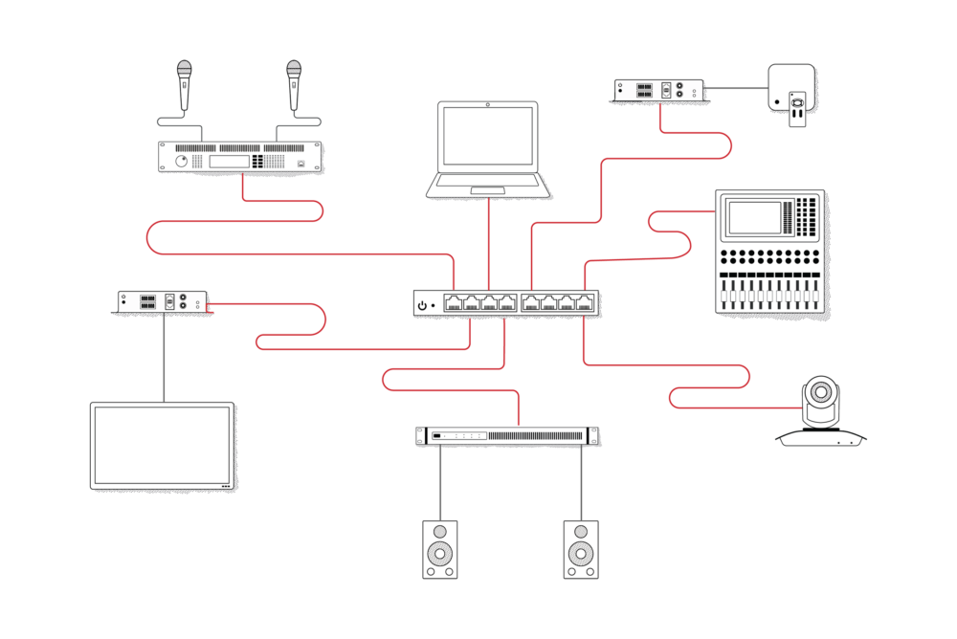
Le protocole DANTE (Digital Audio Network Through Ethernet)

Slide 7
Le protocole DANTE (Digital Audio Network Through Ethernet)
Voici l'essentiel de ce qu'il faut savoir sur la transmission par Dante :
1- Le concept : "Audio sur IP"
Dante convertit les signaux audio en paquets de données numériques qui circulent sur un réseau Ethernet standard
Capacité : Un seul câble Gigabit peut transporter jusqu'à 512 canaux audio bidirectionnels simultanément.
Qualité : Le son est transmis sans compression (typiquement 24 bits / 48 kHz jusqu'à 192 kHz) avec une latence quasi nulle (inférieure à 1 milliseconde).

Slide 8
Le protocole DANTE (Digital Audio Network Through Ethernet)
2- Les prérequis réseau (Infrastructure)
Pour garantir une transmission sans coupure, le technicien doit veiller au :
Câblage : Utiliser au minimum du câble Cat5e (pour le Gigabit), limité à 100 mètres entre chaque commutateur (switch).
Switchs : Il est fortement recommandé d'utiliser des switchs Gigabit administrables.
Exemple: Netgear M4250 / M4300 Series : Séries dédiées à l’Audiovisuel (Audio/Vidéo sur IP) avec des interfaces configurées pour Dante, NDI et AES67.
QoS (Qualité de Service) : Dans un réseau partagé avec d'autres données (Internet, vidéos), il faut configurer le switch pour donner la priorité aux paquets audio afin d'éviter les micro-coupures.

Slide 9
Le protocole DANTE (Digital Audio Network Through Ethernet)
3- Consoles de mixage
C'est le cœur du système. Les consoles envoient et reçoivent des centaines de canaux via un seul câble réseau.
Exemple de Mixeurs numériques : la série Yamaha CL/QL ou Oxygene 3000
les consoles Allen & Heath Avantis.
4. Microphones et Enceintes
Aujourd'hui, certains périphériques se branchent directement en Ethernet (souvent alimentés par le réseau via PoE).
Microphones réseau : Microphones de plafond pour salles de conférence (Sennheiser TeamConnect) ou micros de table (Shure Microflex).
Enceintes Dante : Des modèles auto-amplifiés qui reçoivent leur signal et leur énergie par le câble RJ45 (ex: enceintes colonnes Segon JS-POE3

Slide 10
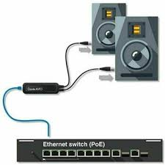
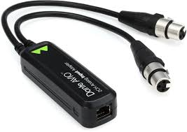
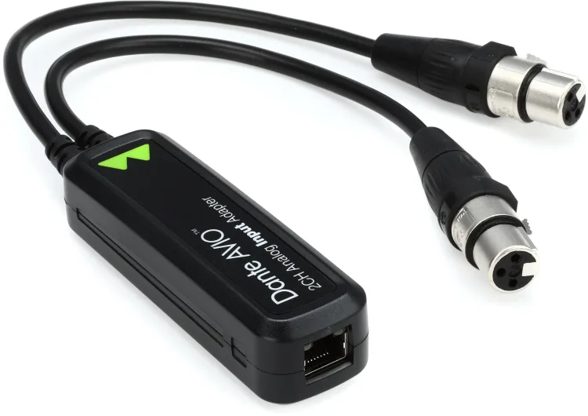
Le protocole DANTE (Digital Audio Network Through Ethernet)
5. Adaptateurs et Interfaces
Pour intégrer du matériel ancien (analogique) dans un réseau moderne.
- Adaptateurs Dante AVIO : Petits boîtiers permettant de convertir du XLR (Entrée/Sortie), de l’USB en Dante.
- Interfaces Audio PC/Mac : Des cartes PCIe ou des boîtiers Thunderbolt (Focus rite RedNet PCIeNX, Universal Audio Apollo x16D) pour le studio.

Slide 11
Le protocole DANTE (Digital Audio Network Through Ethernet)
6. Processeurs et Amplificateurs
DSPs (Processeurs audio) : Pour gérer l'égalisation et le routage complexe dans les installations fixes (ex: Q-SYS, Biamp Tesira).
Amplificateurs de puissance : Reçoivent le flux Dante directement pour alimenter des enceintes passives (ex: Crown, Powersoft).
7- Solutions Logicielles (Softwares)
La gestion du réseau Dante ne se fait pas physiquement sur une console, mais via un ordinateur
Dante Virtual Soundcard (DVS) : Transforme votre port Ethernet en une carte son pour enregistrer ou diffuser du son directement via son port Ethernet,
Dante Controller : C'est le logiciel gratuit (PC/Mac) permettant de "router" les signaux. On y voit une grille où l'on clique à l'intersection d'un émetteur et d'un récepteur pour établir la liaison.
Dante Via : Permet de router le son de n'importe quelle application (Spotify, Zoom) ou périphérique USB vers le réseau Dante.

Slide 12
Le protocole DANTE (Digital Audio Network Through Ethernet)
Mise en œuvre pratique: Voici les étapes fondamentales pour configurer un réseau Dante de base
1- Connexion des appareils sur un réseau IP commun : Commencez par relier tous les équipements Dante (consoles, interfaces audio, préamplis, etc.) à un même commutateur (switch) Ethernet.
2- Veillez à ce que votre ordinateur de configuration (qui exécutera l’utilitaire Dante) soit lui aussi connecté au même switch
3- Adressage IP: la configuration est généralement automatique : par défaut, les appareils Dante cherchent à obtenir une adresse via DHCP. S’il n’y a pas de serveur DHCP, ils s’auto-attribuent une adresse IP Link-Local en 169.254.x.x pour pouvoir communiquer entre eux,
4- La configuration d’un réseau Dante s’effectue principalement dans le logiciel de contrôle Dante (fourni par le concepteur de la technologie)
5- Alimentation : Ils nécessitent un switch PoE ou un injecteur PoE pour fonctionner, car ils n'ont pas de prise secteur.
PoE; PoE+; PoE++;

Slide 13
Le protocole DANTE: Avantages
L’utilisation de l’Ethernet pour le transport numérique de signaux audio offre plusieurs avantages par rapport aux câbles analogiques.
Physique
Les câbles multi-paires à paire torsadées blindés sont lourds, coûteux et difficiles au déploiement.
Coût
L’utilisation d’un câble Ethernet permet une économie budgétaire significative sur l’achat d’un câble et des connecteurs et ainsi que pour la main d’œuvre, surtout si un réseau Ethernet est déjà présent dans l’immeuble.
Latence

Slide 14
Le protocole DANTE : Avantages
Intégrité et portée du signal
Dans les systèmes audio analogiques, plus le câble est long, plus les composants hautes-fréquences sont atténués,
La dégradation du signal ne s’applique pas dans des solutions Ethernet correctement mises en œuvre.
Résumé des caractéristiques clés
Isolation Galvanique : Utilisée sur les switchs audiophiles pour bloquer le bruit électrique venant du routeur.
Horloge de précision : Réduit le jitter (gigue: décalage temporel).
QoS (Quality of Service) : Essentielle en réseau pro pour prioriser les paquets audios.
Alimentation Linéaire : Préférée aux alimentations à découpage pour réduire le bruit électrique

Slide 15
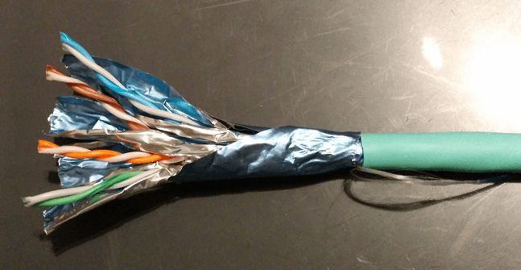
Le protocole DANTE (Digital Audio Network Through Ethernet)
Question: Ce que vous devez apprendre (savoir) à faire:
Réponse: il faut absolument savoir câbler et configurer un réseau informatique est en étoile,
1- Le câblage un réseau Ethernet (sertir un câble RJ 45, les catégories des câbles torsadés (UTP, FTP, SFTP),
- La norme T568B est le standard le plus répandu et utilisé aujourd'hui pour les installations modernes.
- Son code couleur, de la broche 1 à 8, est le suivant :
1-Blanc-Orange
2-Orange
3-Blanc-Vert
4-Bleu
5-Blanc-Bleu
6-Vert
7-Blanc-Marron
8-Marron

Slide 16
Le protocole DANTE (Digital Audio Network Through Ethernet)
Ce que vous devez apprendre (savoir) à faire
Le câble réseau RJ45 transporte principalement des signaux numériques modulés en haute fréquence (sous forme de signaux électriques). Selon le type d'équipement branché à chaque extrémité, ces huit fils de cuivre (quatre paires torsadées) peuvent faire circuler simultanément différents types de signaux :
Signaux informatiques (Ethernet) : Ce sont les plus courants. Le câble véhicule des données binaires (0 et 1) sous forme de tensions électriques.
Signaux téléphoniques,
Signaux audio: Le câble peut également transmettre un signal audio ver une enceinte acoustique,
Signaux vidéo (Télévision) : Le câble peut également transmettre un signal vidéo ou de télévision numérique vers un téléviseur.
Courant électrique (PoE - Power over Ethernet) : Le câble peut transporter simultanément les données et une alimentation électrique pour des appareils comme des caméras de surveillance, des téléphones IP ou des bornes Wi-Fi

Slide 17
Le protocole DANTE (Digital Audio Network Through Ethernet)
Ce que vous devez apprendre (savoir) à faire
2-Les classe d’adresse IP et les masques de sous réseau
3- L’adressage IP manuel et en DHCP;
4- La Configuration de VLAN;
5- La configuration des QoS
6- les débits réseaux
7- Les types d’alimentations PoE (PoE; PoE+; PoE++);
8- Et pour la maintenance, savoir contrôler et identifier un câble réseau défectueux, etc

Slide 18
Le protocole DANTE (Digital Audio Network Through Ethernet)
  En conclusion:
  Dante remplace le câblage AV rigide par un réseau IP standard, l’audio mobile, la vidéo et le contrôle sur Ethernet simple.
  Le routage géré par logiciel rend les connexions rapides, visibles et fiables. Les appareils partagent un réseau sécurisé, de sorte que les signaux circulent n’importe où sans recâblage.
  L’expansion est facile, il suffit de se connecter et de commencer à travailler, pour bénéficier de performances, d’une évolutivité et d’une simplicité optimales.
  la technologie Dante a transformé les méthodes de travail des professionnels,Que ce soit en studio, en live, en installation fixe ou en broadcast,
  Dante simplifie le transport de l’audio tout en garantissant une qualité irréprochable et une latence imperceptible.
  Son architecture reposant sur l’Ethernet standard la rend accessible et familière (puisqu’elle utilise les mêmes principes que nos réseaux informatiques)
  Il ne reste plus qu’à explorer plus en avant ses possibilités – et éventuellement à se former aux bonnes pratiques réseau – pour tirer le meilleur parti de cette technologie dans vos propres projets audio vidéo

Slide 19
DE L’AUTO FORMATION A L’EXPERTISE:
VALORISER LES COMPÉTENCES
POUR MIEUX RÉPONDRE AUX DÉFIS MODERNES
LA TRANSMISSION A L’ERE DU NUMÉRIQUE:
Le protocole DANTE
(Digital Audio Network Through Ethernet)
FIN DE LA PRÉSENTATION
MERCI POUR L’ATTENTION

